Slide 1
NuortenVire
Etäryhmävalmennus
Pvm
Valmentajien nimet

Slide 2
Tapaamisen kulku
KLO Tapaamisen kulku
Orientoituminen ryhmävalmennukseen
Välitehtävän purku
KLO Tapaamisen tavoitteen asettaminen
Päivän teema
Tauko
Yhteinen keskustelu
KLO Jatko ja välitehtävä
Palaute
Notes:
Valmentajat laittavat kellonajat

Slide 3

Orientoituminen ryhmävalmennukseen
Ryhmän tarkoitus ja tavoite on valmennettavan toimintakyvyn ja arjen tukeminen matalalla kynnyksellä sekä mahdollistaa vertaistuellinen kohtaaminen.
MITÄ ON TOIMINTAKYKY JA MITEN SE NÄKYY MINUSSA?
OMAN TOIMINNAN OHJAUS JA KEINOJA ARKEEN
KUORMITTUMINEN,VAHVUUDET JA VOIMAVARAT
SOSIAALISET SUHTEET JA VUOROVAIKUTUS
TUNNETAIDOT JA ITSETUNTEMUS
TULEVAISUUS JA ARJEN HALLINTA
x/xxxx
x/xxxx
x/xxxx
x/xxxx
x/xxxx
x/xxxx
= Ryhmä kokoontuu

Slide 4

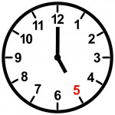

Orientaatio ryhmävalmennukseen
Luottamuksellinen muuttumaton ryhmä
Noudatamme ryhmässä
turvallisen tilan periaatteita:
❤ Kunnioita muita
❤ Älä pilkkaa
❤ Älä tee oletuksia
❤ Anna tilaa
❤ Kuuntele ja opi
❤ Pyydä tarvittaessa anteeksi
Tulen ajoissa
Merkitse ajat kalenteriin
Kuvat: Papunet.

Slide 5
Välitehtävän purku
Millaisia videoita / kuvia / meemejä tai podcasteja löysitte, missä käsitellään toimintakykyä tai jotain sen osa-aluetta.
Jaetaan näitä chat-kenttään.
Käydään lyhyt yhteinen keskustelu.
Notes:
Ohjaajilla tulee olla joku varasuunnitelma, mikäli valmennettavat eivät ole tehneet välitehtävää. Voisi esim. Vinkata itse hyviä podcasteja, videoita tms.

Slide 6
Tunnetaidot ja itsetuntemus
Tavoitteena on lisätä ymmärrystä tunteista ja tunnetaidoista sekä antaa näkökulmia oman itsetuntemuksen lisäämiseksi.

Slide 7
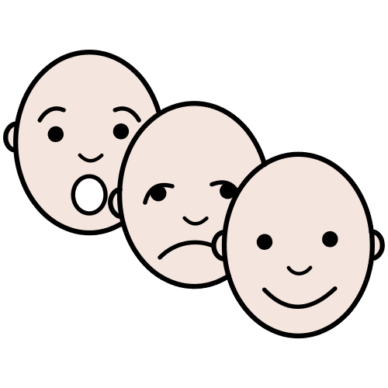
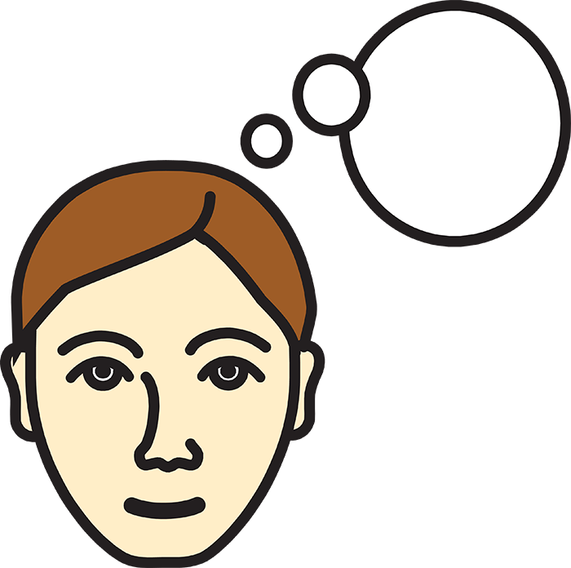

Tunnetaidot ja itsetuntemus
Tunnetaidot…
❤ tarkoittavat kykyä havaita, ilmaista ja säädellä omia tunteita.
❤ ovat itsetuntemuksen ja hyvän mielenterveyden perusta.
❤ auttavat hahmottamaan toisten tunteita, mikä on oleellinen osa vuorovaikutustilanteita ja niissä toimimista.
Itsetuntemus…
❤ tarkoittaa sitä, että ihminen ymmärtää omia ajatuksiaan, tunteitaan ja tapojaan toimia.
❤ on kykyä tunnistaa omat vahvuudet ja heikkoudet sekä ymmärtää, mikä itselle on tärkeää.
❤ auttaa tekemään hyviä päätöksiä ja hallitsemaan omia tunteita paremmin.
❤ auttaa ymmärtämään, miksi reagoi tietyllä tavalla eri tilanteissa.
Kuvat: Papunet.
Lähde: https://www.yths.fi/terveystieto/mielenterveys/tunnetaidot/
Notes:
Tunnetaidot ovat tärkeitä monista eri syistä. Ne auttavat ilmaisemaan ja säätelemään omia tunteita, hillitsemään itseä tarpeen mukaan, tunnistamaan omia tarpeita, toimimaan jämäkästi silloin, kun omat rajat meinaavat ylittyä, luomaan toimivia ihmissuhteita, huolehtimaan omasta hyvinvoinnista ja rakentamaan oman näköistä elämää.
Itsetuntemus sekoitetaan usein itsetunnon käsitteeseen, vaikka ne ovat kaksi eri asiaa. Itsetunto tarkoittaa sitä, miten arvokkaana ja riittävänä ihminen kokee itsensä. Se liittyy siihen, kuinka tyytyväinen on itseensä ja omiin kykyihinsä. Hyvä itsetunto tarkoittaa, että uskoo omiin mahdollisuuksiinsa ja hyväksyy itsensä sellaisena kuin on. Eli itsetunto liittyy omaan arvon tunteeseen, kun taas itsetuntemus liittyy oman itsensä ymmärtämiseen.
Lähde: https://www.yths.fi/terveystieto/mielenterveys/tunnetaidot/
Video itsetuntemuksesta: Kaveritaitoja 2: Itsetuntemus

Slide 8
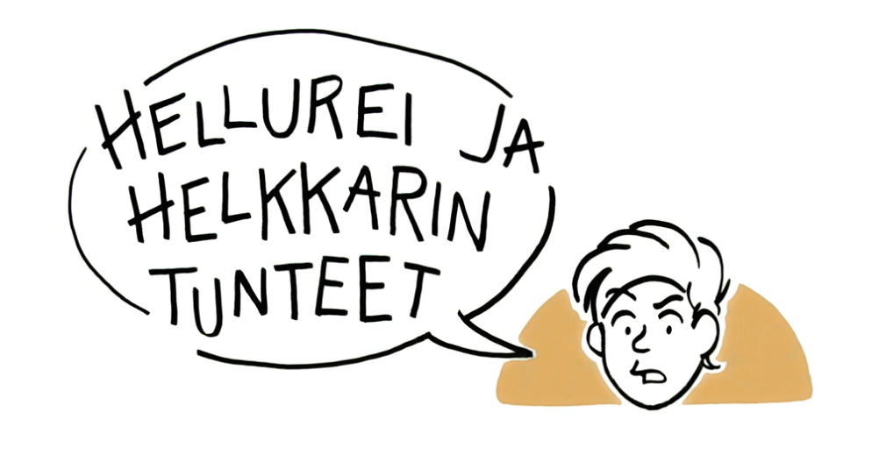
Tunnetaidot ja itsetuntemus
Video: Hellurei ja helkkarin tunteet! - YouTube

Slide 9
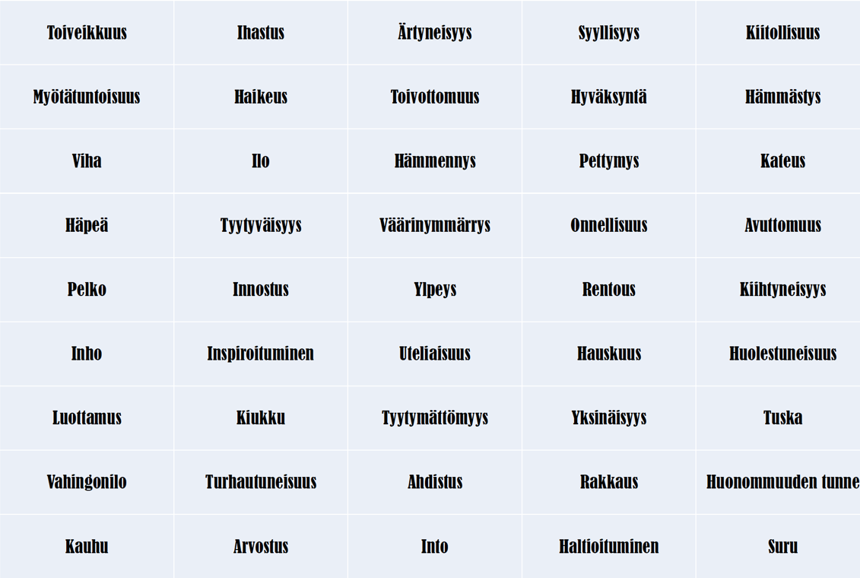
Mitkä tunteet ovat sinulle tuttuja?
❤
Mitkä näistä tunteista tunnistat?
Lähde: https://mieli.fi/vahvista-mielenterveyttasi/tunteet-ja-tunnetaidot/tunteet-suuntaavat-ajatuksia-ja-toimintaa/
Notes:
Tunteet antavat värit ja sävyt elämään. Ne tuovat meille tärkeää tietoa monesta asiasta. Tunteet kertovat, mistä kiinnostumme, mitä rakastamme, mistä innostumme, mitä inhoamme, suremme tai mihin petymme.
Tunteet suuntaavat toimintaa ja ovat osa havaitsemista ja ajattelua. Lähes kaikkeen inhimilliseen toimintaan liittyy tunteita.
Lähde: https://mieli.fi/vahvista-mielenterveyttasi/tunteet-ja-tunnetaidot/tunteet-suuntaavat-ajatuksia-ja-toimintaa/

Slide 10
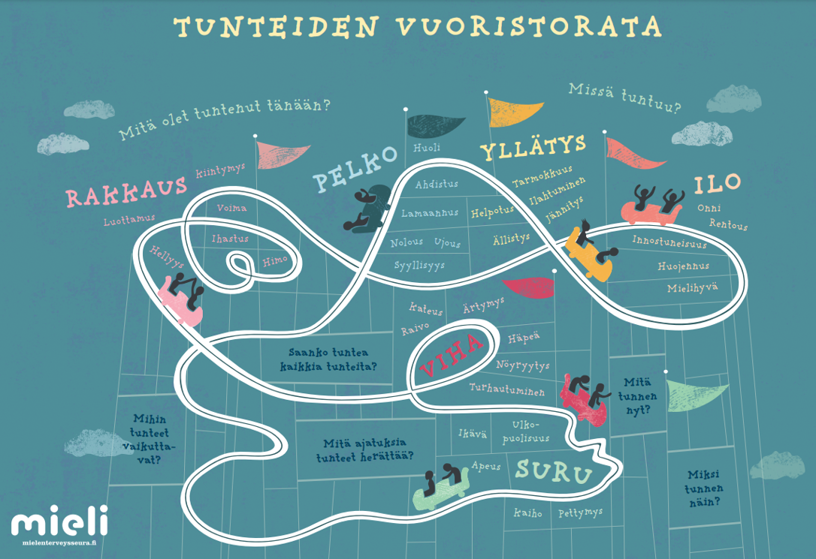
Jokainen tuntee jo yhden päivän aikana monia eri tunteita.
❤
Mitä tunteita sinä olet tuntenut tänään?
❤
Mitkä tilanteet ovat tuottaneet sinulle positiivisia tunteita? Entä negatiivisia?
Notes:
Tunteet tulevat ja menevät
Kaikki tunteet ovat sallittuja

Slide 11
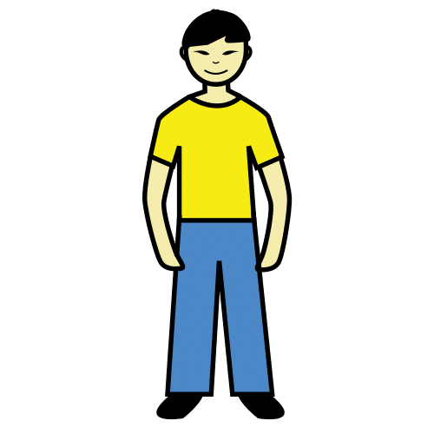
Ympäristön vaikutukset tunteisiin
Sisäiset tekijät
Ulkoiset tekijät
Kuvat: Papunet.
Notes:
Tunnetaidot ovat kirjaimellisesti taitoja, jotka eivät synny itsestään.
Pohja tunnetaidoille luodaan lapsuudessa. Se, miten olet lapsuudessa oppinut tunnistamaan, ilmaisemaan ja säätelemään tunteitasi, vaikuttaa paljon siihen, miten selviät vaikeista ajoista elämässä, miten toimit suhteessa muihin ihmisiin ja miten hyvin ylipäänsä tunnet itsesi.
Koska kyse on taidoista, voi niitä oppia ja vahvistaa läpi koko elämän.
Tunnetaidot ovat elämässäsi merkittävä voimavara ja niiden vahvistamiseen kannattaa panostaa riippumatta siitä, millaiset taidot olet aiemmin elämässäsi omaksunut.
Lähde ja vinkkejä tunnetaitojen vahvistamiseen: https://www.yths.fi/terveystieto/mielenterveys/tunnetaidot/

Slide 12
Miten jatketaan?
Välitehtävä
Tutustu johonkin tunteisiin tai itsetuntemukseen liittyvään sovellukseen tai sivustoon, mm. Chillaa-app, Tunne tunteesi, normaali.fi, Zekki – miten sinulla menee?
Valmistaudu kertomaan muille seuraavalla tapaamisella mihin sovellukseen tai sivustoon tutustuit ja oliko sovellus mielestäsi hyödyllinen.
Seuraavat tapaamiset
Pvm ja klonaika : Oman toiminnan ohjaus ja keinoja arkeen
Pvm ja klonaika : Kuormittuminen sekä vahvuudet ja voimavarat
Pvm ja klonaika : Sosiaaliset suhteet ja vuorovaikutus
Pvm ja klonaika : Tulevaisuus ja arjen hallinta
Notes:
HUOM! Välitehtävä perustuu vapaaehtoisuuteen.

Slide 13
Palaute

Slide 14

Kiitos, kun olit mukana!
💜
Notes:
Yhteinen kiitos ja kannustavia sanoja kaikille mukana olleille

